Slide 1

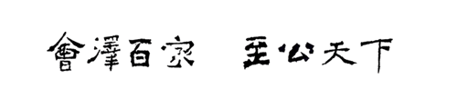
云南大学《 空间数据处理 》课程第一章
空间数据获取
罗 新
云南大学 地球科学学院
邮箱: xinluo_xin@ynu.edu.cn
地址：地球科学学院1327办公室

Slide 2
空间数据获取
数据获取途径
GIS行业发展离不开数据的支持。目前可通过互联网、政府部门、科研机构获取到海量空间数据，如区域行政边界、路网、水系等矢量数据。以及卫星遥感栅格数据。空间数据部分获取平台如下：
1） https://www.poi86.com/；行政区划矢量数据、道路矢量数据等。
2） https://github.com/GaryBikini/ChinaAdminDivisonSHP；高德矢量数据整理。
3）https://search.earthdata.nasa.gov/search; 可获取Sentinel-1、ASTER等数据。
4）https://dataspace.copernicus.eu/; 可获取sentinel-1、-2、-3遥感数据。
5) https://www.webmap.cn/main.do?method=index; 全球地表覆盖数据。
6）https://opentopography.org/; 可获取SRTM DEM数据。

Slide 3
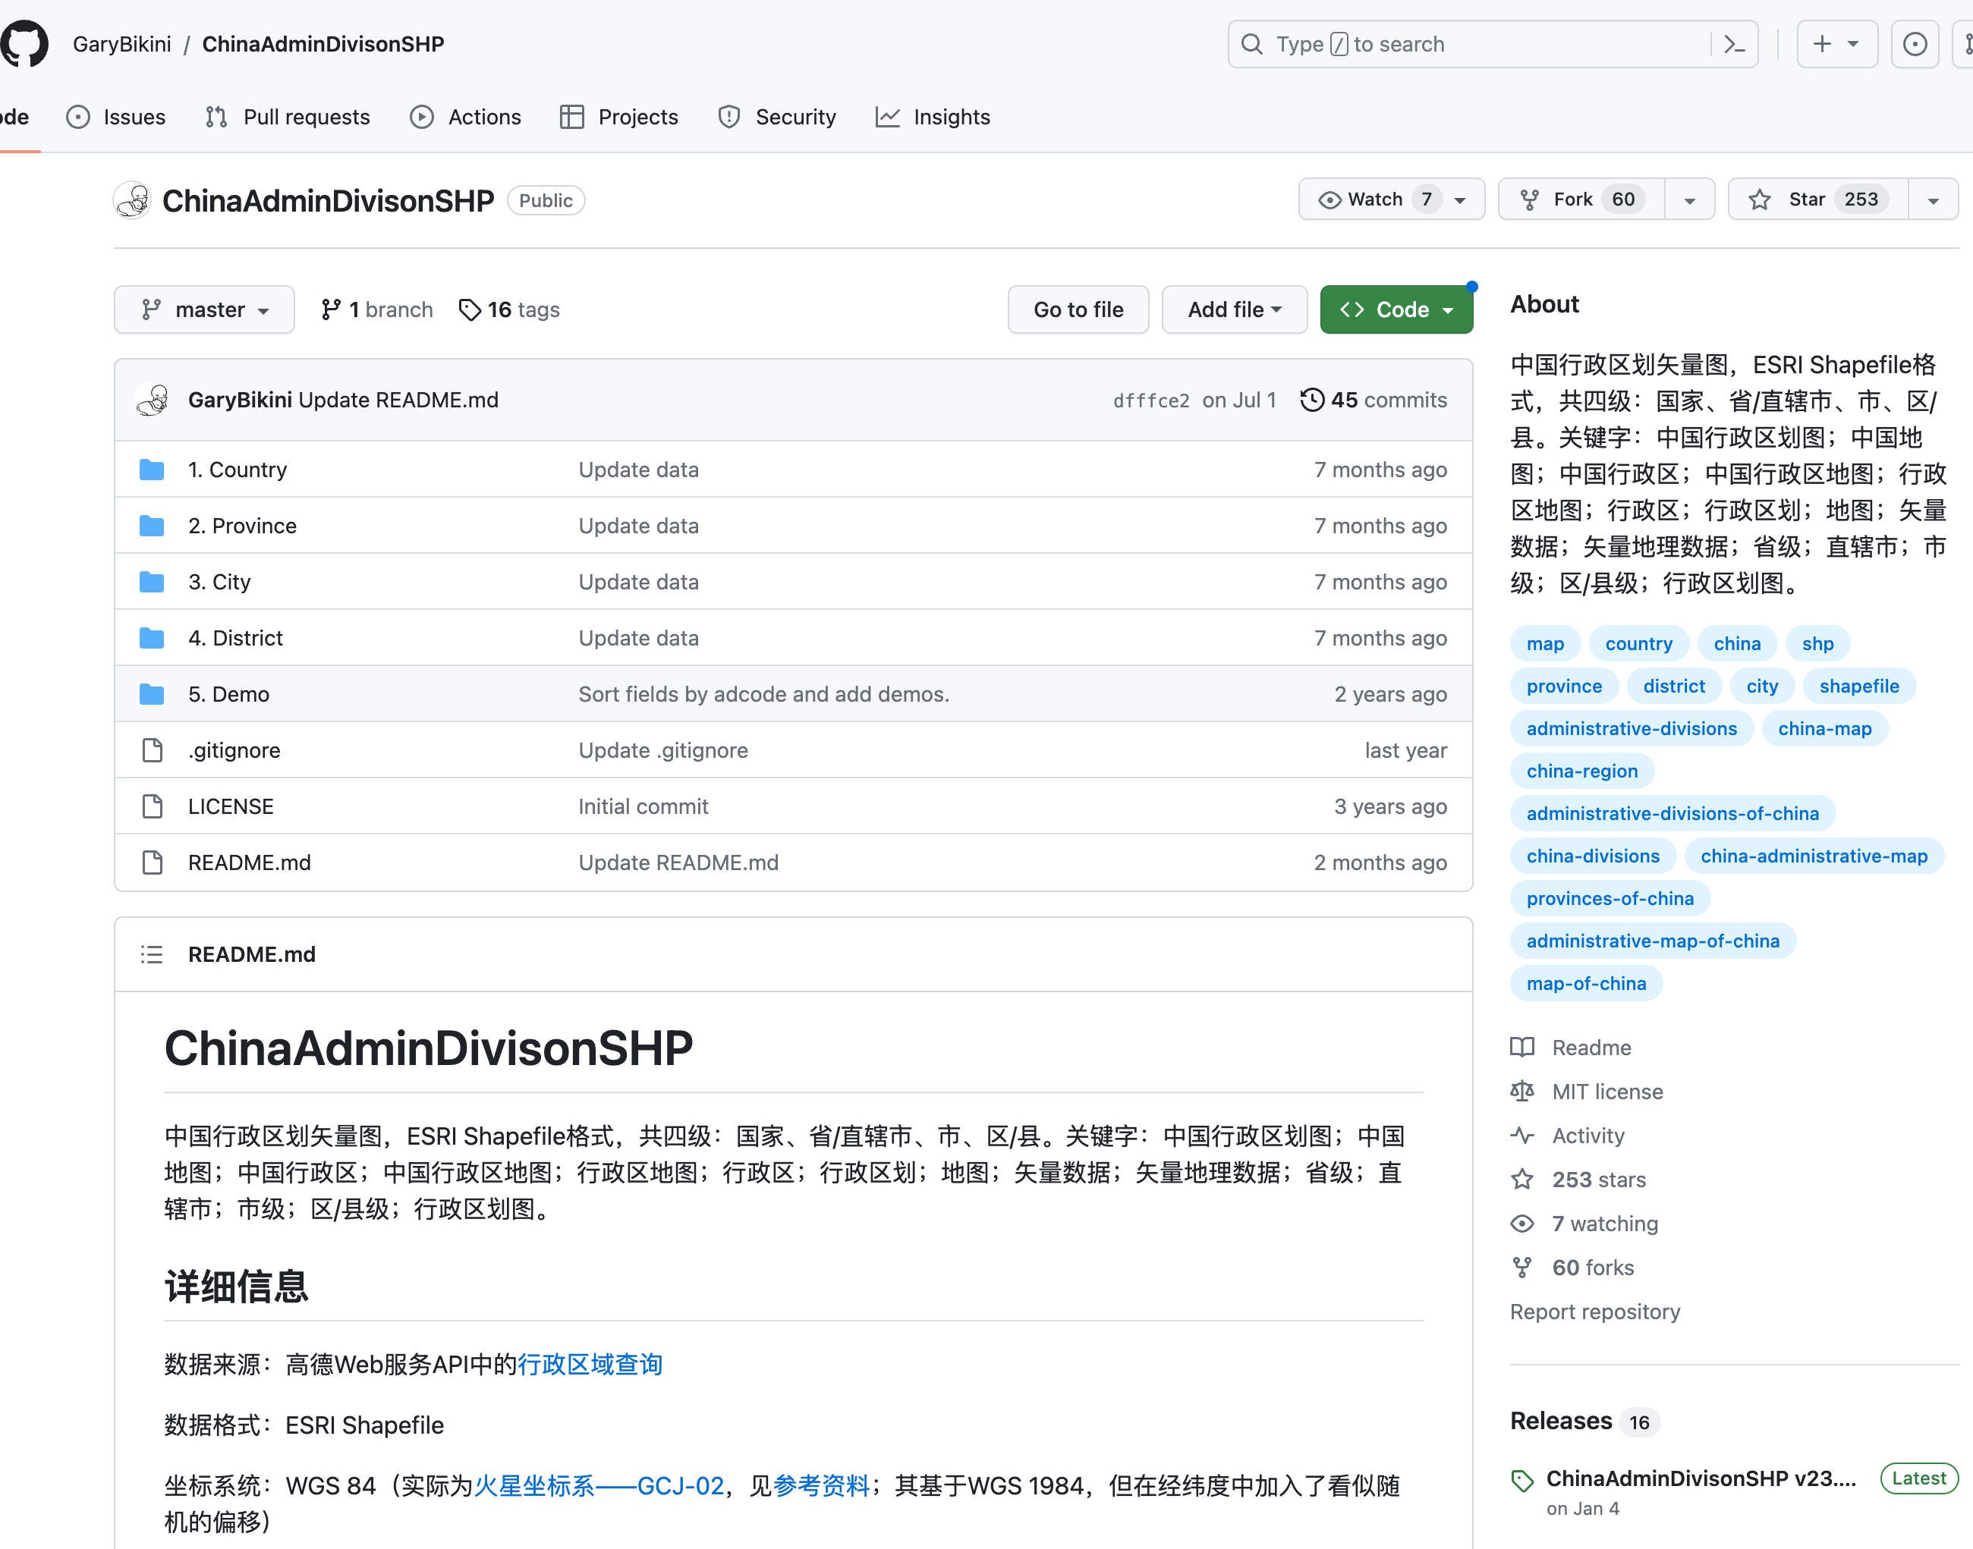
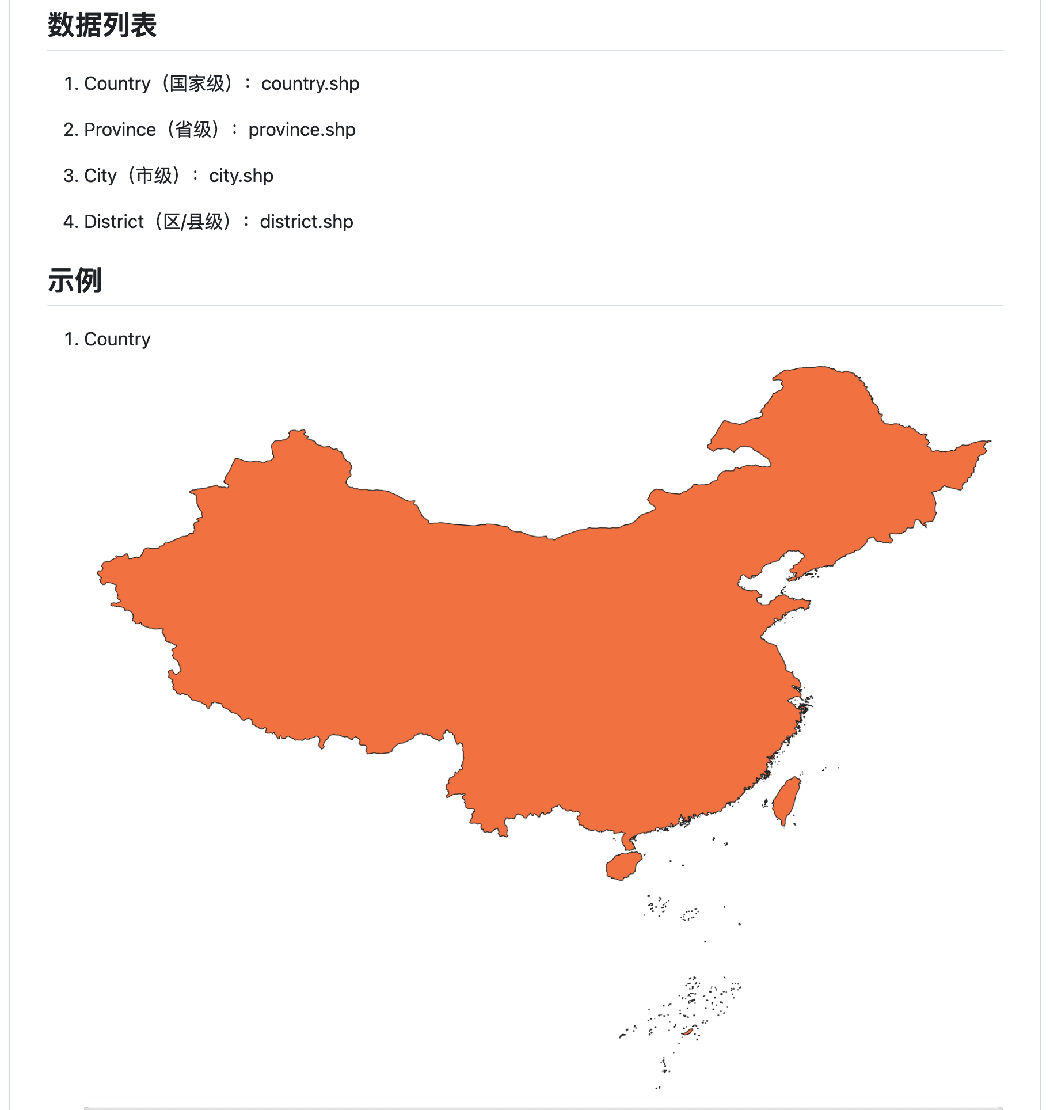
空间数据获取
1、行政边界矢量数据
https://github.com/GaryBikini/ChinaAdminDivisonSHP; 高德矢量数据整理。
!!备注：网络数据往往不能保证精确，如对数据严谨性、准确性有要求，需到国家自然资源部官方网站进行检索下载。

Slide 4
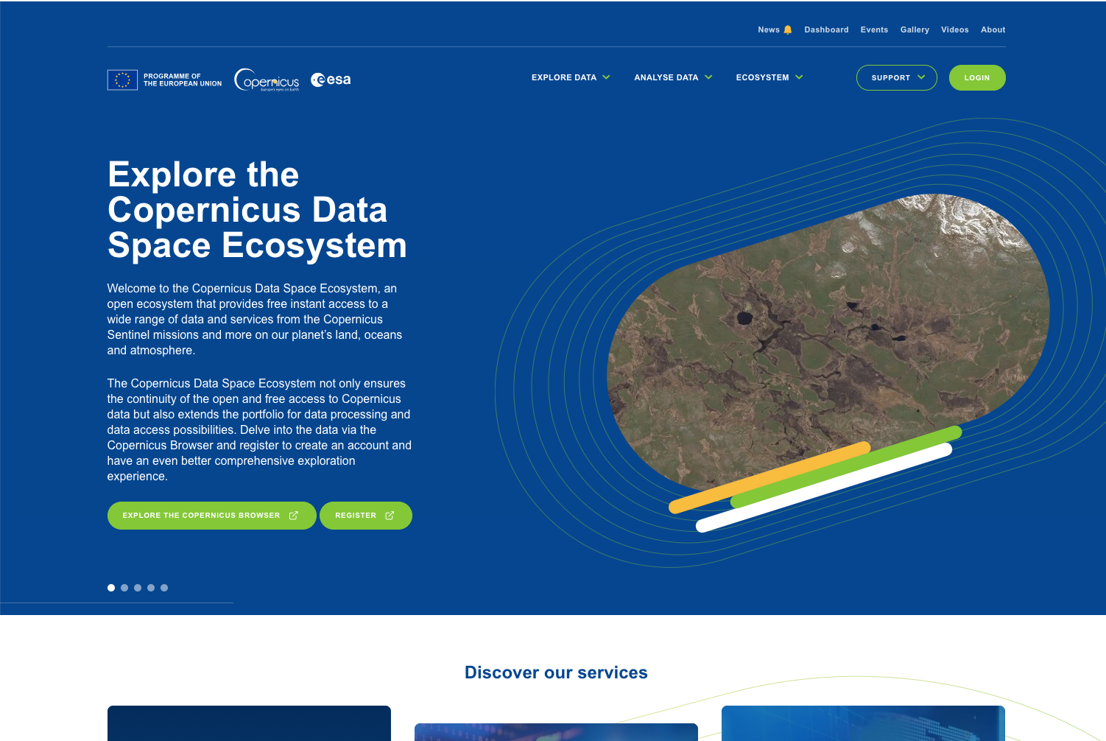
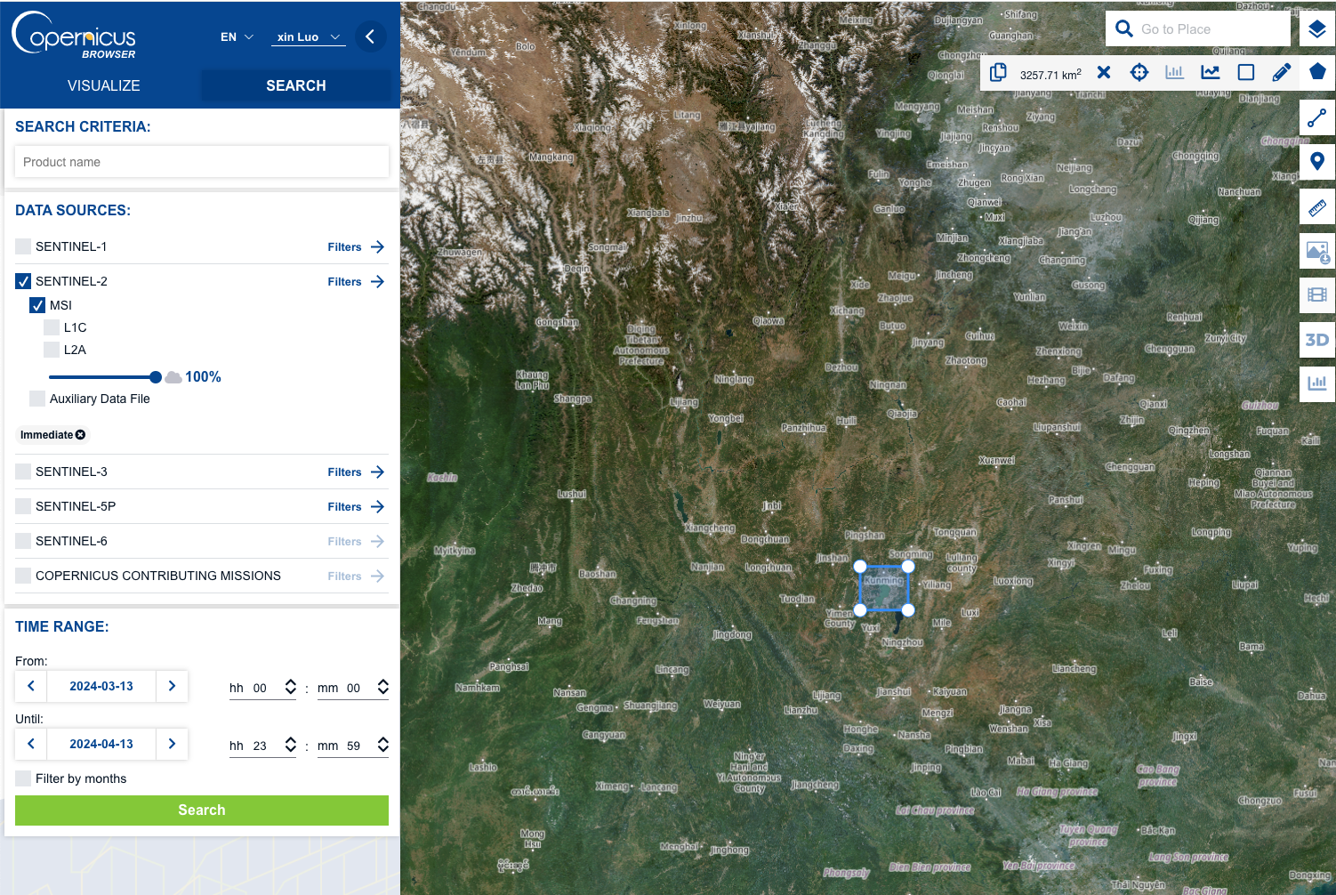
空间数据获取
2、Sentinel-2遥感影像数据
https://scihub.copernicus.eu/dhus/#/home; 可获取sentinel-1、Sentinel-2、Sentinel-3遥感数据。该网站需提前注册账号。

Slide 5
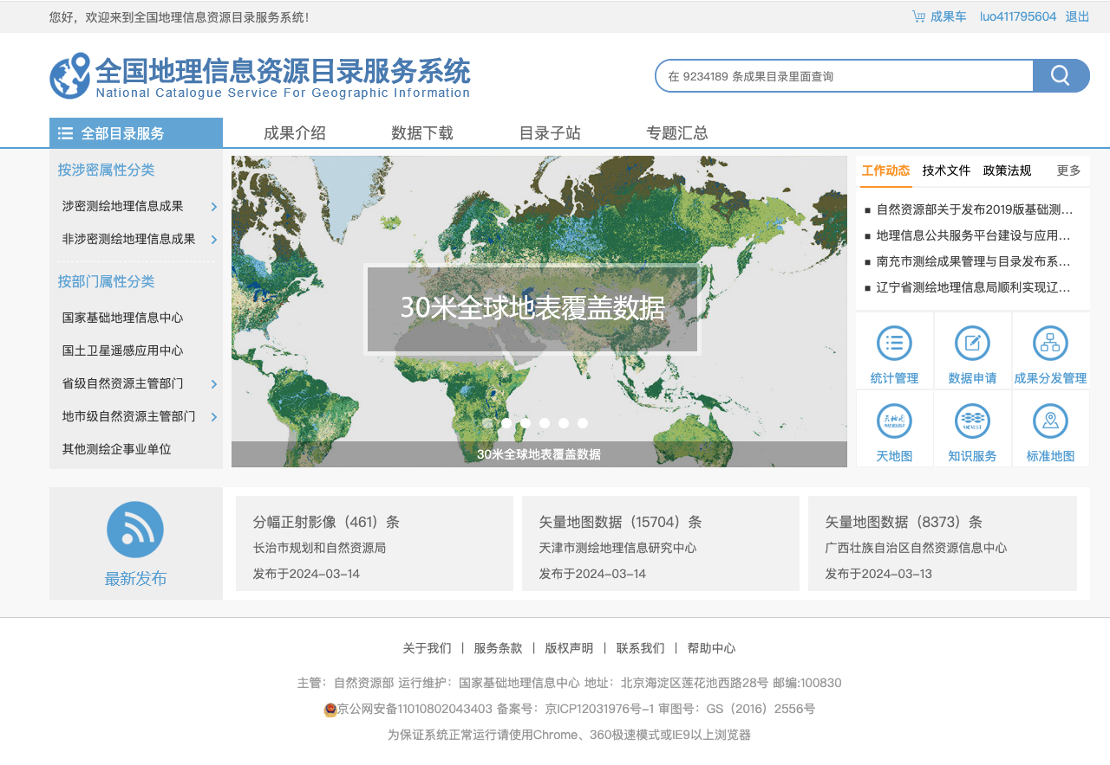
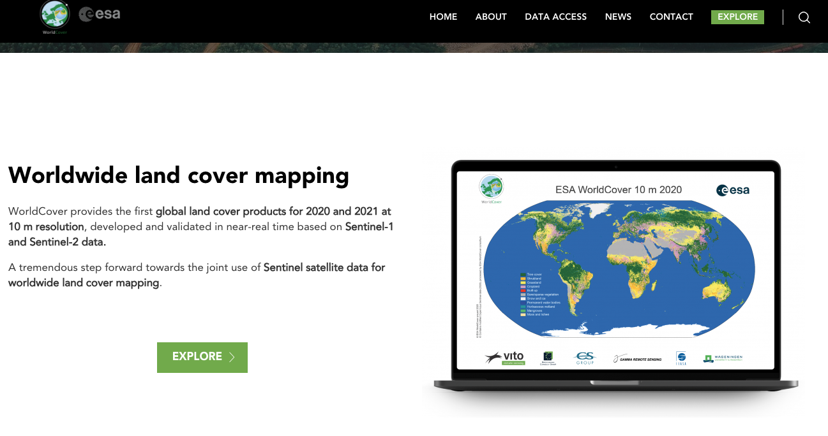
空间数据获取
3、全球地表覆盖数据
https://www.webmap.cn/main.do?method=index; 可获取globeland30地表覆盖数据。该网站需提前注册账号。下载数据较为麻烦。
https://esa-worldcover.org/en； 欧空局制作全球地表覆盖数据。

Slide 6
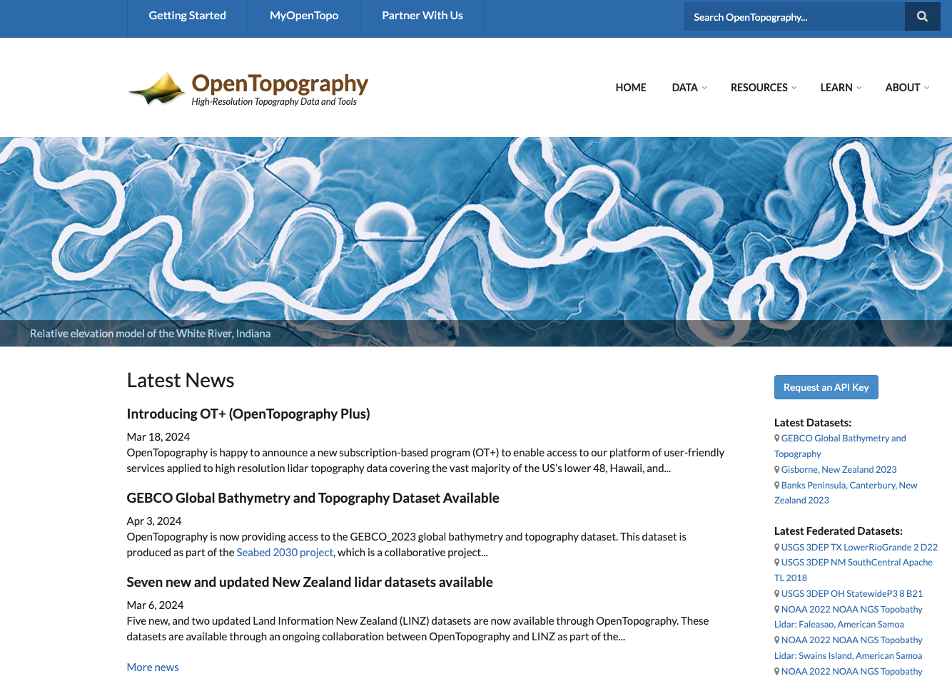
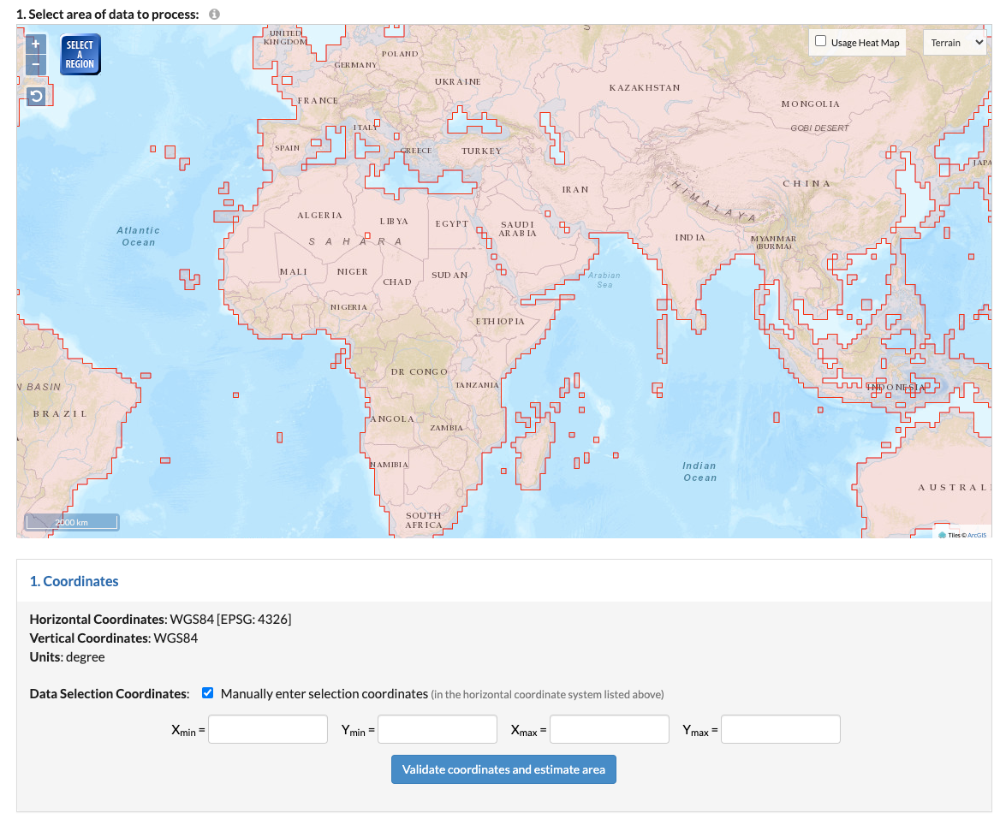
空间数据获取
4、全球DEM数据（SRTM DEM）
https://opentopography.org/; 可获取SRTM DEM数据。
SRTM数据选取

Slide 7
空间数据获取
课后练习
下载昆明呈贡区域相关数据

